Slide 1


深信服合规行为规范
深信服法务部

Slide 2

1
信息保密合规
目录
2
资本市场合规
3
监管上报合规

Slide 3

商业秘密合规

Slide 4

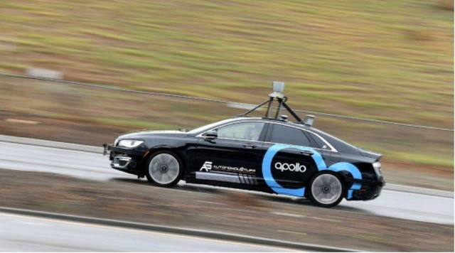
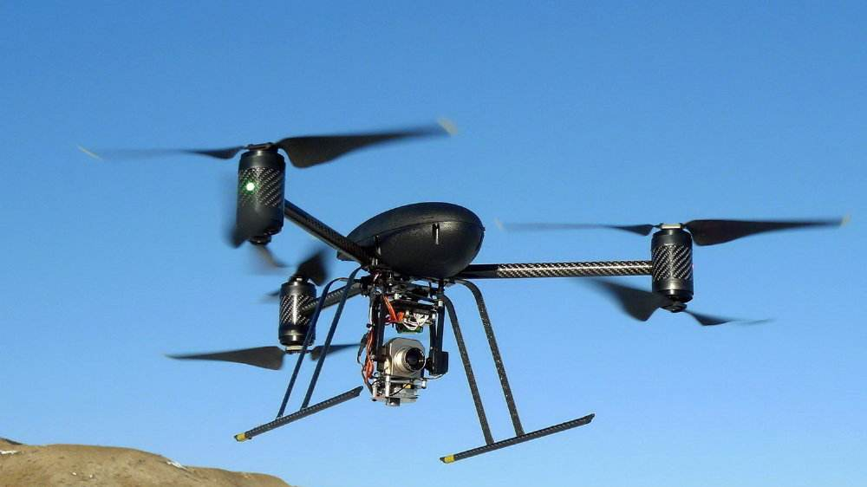
典型案例
百度诉王劲、景驰科技侵犯商业秘密一案
大疆前员工侵犯商业秘密罪一案

Slide 5


基本定义
商业秘密，是指不为公众所知悉、能为权利人带来经济利益、具有实用性并经权利人采取保密措施的技术信息和经营信息 。

Slide 6


深信服商业秘密
1
设计、程序、产品配方、制作工艺、制作方法
2
经营策略、方针、主营业务的重大变化、对外投资
3
管理诀窍、客户（渠道）名单、货源情报、产销策略
4
财务相关报告：财务报表、销售情况、纳税情况
5
招投标中的标底及标书内容、重大合同、重大的诉讼、争议

Slide 7
密级分类
绝密
机密
秘密
内部公开
对深信服根本利益有决定性影响的保密信息
重要的保密信息，泄露对深信服利益有严重损害
未内部公开的一般保密信息，泄露对于深信服利益有一定损害
集团或内部公开信息，对外公开可能对公司利益造成损害

Slide 8


合规概览
保密信息未公开之前，员工对保密信息持续负有保密义务，不得向第三方公开
员工转岗或离职的，对转岗或离职之前的所获悉的保密信息依然负有保密义务，不得对外泄露保密信息

Slide 9

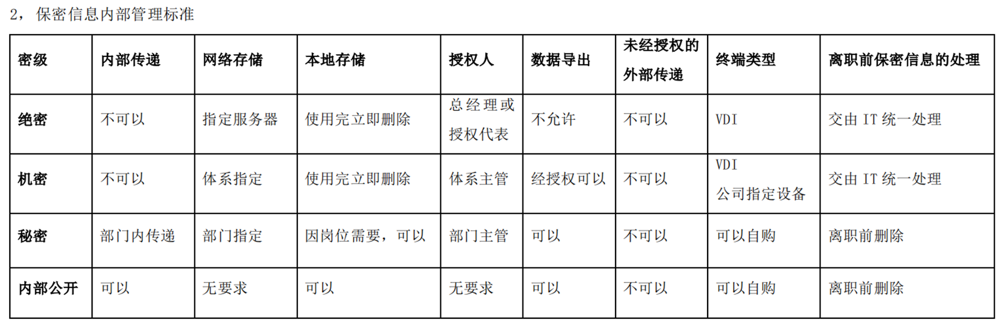
合规管理

Slide 10

合规要求
信息传播
信息保存
接待管理
信息处理
未经允许，不得对外传播保密信息
机密信息对外传递应经体系主管同意
绝密信息对外传递应经总经理同意
允许传播的保密信息，应添加密级
不得以短信、IM或云盘等方式传播信息
不得保存与岗位无关的保密信息
产品授权相关的保密信息应专人专管
机密纸质信息存放在保险柜，机密电子信息存放在指定服务器
本地不得保存绝密信息，使用完当天删除
应遵从深信服的接待管理
未经允许，不得将访客带入研发、财务区域
不再使用的保密文件，应当及时销毁

Slide 11
法律责任
民事责任
行政责任
刑事责任
违约责任
侵权责任
《反不正当竞争法》第二十一条：违反本法第九条规定侵犯商业秘密的，由监督检查部门责令停止违法行为，处十万元以上五十万元以下的罚款；情节严重的，处五十万元以上三百万元以下的罚款。
《刑法》第二百一十九条：有侵犯商业秘密行为，并给权利人造成重大损失的，处三年以下有期徒刑或者拘役，并处或者单处罚金；造成特别严重后果的，处三年以上七年以下有期徒刑，并处罚金。
Notes:
那么，如果公司的商业秘密泄露出去会造成什么严重后果或法律责任呢？首先我想站在公司的立场，商业秘密的泄露可能导致公司的业务遭受巨大的损失。特别是渠道客户名单、经营方针策略等信息泄露，对于公司的影响是不可预估的。针对泄密方所需承担的相关法律责任，违规泄密的，公司可能向泄密者提起诉讼，要求赔偿损失。同时泄密者可能遭受行政处罚，最高处罚达到人民币300万元。当然除了可能需承担民事责任或行政责任外，更为严重的是承担侵犯商业秘密罪的刑事责任，严重的可能判处7年的有期徒刑。
在如此严重的法律责任面前，希望大家对于商业秘密的概念、涵盖内容及合规行为要求都有着明确认知，在接触到公司的商业秘密后严格按照公司要求及规范指引处理商业秘密，保证合法合规使用商业秘密。

Slide 12
个人信息合规

Slide 13


典型案例
Facebook数据泄露事件
华住酒店集团住房信息泄露事件

Slide 14

基本定义
《网络安全法》——个人信息，是指以电子或者其他方式记录的能够单独或者与其他信息结合识别自然人个人身份的各种信息，包括但不限于自然人的姓名、出生日期、身份证件号码、个人生物识别信息、住址、电话号码等。
《个人信息安全规范》——个人信息，是指以电子或者其他方式记录的能够单独或者与其他信息结合识别自然人个人身份或反映特定自然人活动情况的各种信息。

Slide 15
信息类别
序号 | 信息类别 | 具体列举
1 | 个人基本资料 | 个人姓名、生日、性别、民族、国籍、家庭关系、住址、个人电话号码、电子邮箱等
2 | 个人身份信息 | 身份证、 军官护证、护照、驾驶证、工作证、出入证、社保卡、居住证等
3 | 个人生物识别信息 | 个人基因、指纹、声纹、掌纹、耳廓、虹膜、面部特征等
4 | 网络身份标识信息 | 系统账号、IP地址、邮箱地址及与前述有关的密码、口令、口令保护答案、用户个人数字证书等
5 | 个人健康生理信息 | 个人因生病医治等产生的相关记录，如病症、住院志、医嘱单、检验报告、手术及麻醉记录、护理记录、用药记录、药物食物过敏信息、生育信息、以往病史、诊治情况、家族病史、现病史、传染病史等，以及与个人身体健康状况产生的相关信息，及体重、身高、肺活量等
6 | 个人教育工作信息 | 个人职业、职位、工作单位、学历、学位、教育经历、工作经历、培训记录、成绩单等
7 | 个人财产信息 | 银行账号、鉴别信息 (口令 )、 存款信息（包括资金数量、支付收款记录等）、房产信息、信贷记录、征信信息、交易和消费记录、流水记录等，以及虚拟货币、虚拟交易、游戏类兑换码等虚拟财产信息
8 | 个人通信信息 | 通信记录和内容、短信、彩信、电子邮件，以及描述个人通信的数据（通常称为元数据）等
9 | 联系人信息 | 通讯录、好友列表、群列表、电子邮件地址列表等
10 | 个人上网记录 | 指通过日志储存的用户操作记录，包括网站浏览记录、软件使用记录、点击记录等
11 | 个人常用设备信息 | 指包括硬件序列号 、设备 MAC地址、软件列表 、唯一设备识别码（如 IMEI/android ID/IDFA/OPENUDID/GUID、SIM卡 IMSI信息等）等在内的描述个人常用设备基本情况的信息
12 | 个人位置信息 | 包括行踪轨迹、精准定位信息、住宿信息、经纬度等
13 | 其他信息 | 婚史、宗教信仰、性取向、未公开的违法犯罪记录等

Slide 16
合规要求
知情权保障
未经用户同意，不得收集、存储、使用、共享用户信息
不得超出合理范畴收集、使用用户信息
不得代替用户“同意”隐私政策
控制权保障
定位、回溯用户信息
严禁泄露收集的用户信息
敏感信息保障
非必要情况，且未经用户同意，严禁收集用户个人敏感信息

Slide 17
行为管控
1.数据过滤
过滤收集数据，对于个人信息，应以不收集为原则。
过滤数据
2.加密处理
收集的个人信息应加密存储，避免泄露。
加密存储传输
3.数据访问
公司员工、第三方访问数据需审批，并签订《保密协议》。
建立内部审批机制
网络日志保存
4.行为追溯
保存收集、使用、传输数据日志至少六个月。
建立投诉机制
5.删除权保障
建立统一的投诉渠道，及时响应用户删除数据等需求。

Slide 18

法律责任
侵犯公民个人信息罪
《刑法》第二百五十三条：违反国家有关规定，向他人出售或者提供公民个人信息，情节严重的，处三年以下有期徒刑或者拘役，并处或者单处罚金;情节特别严重的，处三年以上七年以下有期徒刑，并处罚金。

Slide 19
国家秘密合规

Slide 20

基本定义
国家秘密指关系国家的安全和利益，依照法定程序确定，在一定时间内只限一定范围的人员知情的事项。

Slide 21




密级分类
绝密
最重要的国家秘密，泄露会使国家的安全和利益遭受特别严重的损害
机密
重要的国家秘密，泄露会使国家的安全和利益遭受到严重损害
秘密
一般的国家秘密，泄露会使国家的安全和利益遭受损害

Slide 22


违法行为
涉密信息系统错误处理
非法复制、记录、存储、传播
非法处理国家密码载体

Slide 23
合规要求
安服要求
数据要求
设备要求
人员要求
提供渗透、漏扫或配置服务，应取得授权，并按照授权范围提供安全服务
严禁保存、携带、传播任何政府、公、检、法的涉密数据
严禁将接入涉密网络的设备“一机两用”
严禁授权渠道人员以我司名义向政府、公、检、法提供技术服务

Slide 24

法律责任
非法获取国家秘密罪
《刑法》第二百八十二条：以窃取、刺探、收买方法，非法获取国家秘密的，处三年以下有期徒刑、拘役、管制或者剥夺政治权利；情节严重的，处三年以上七年以下有期徒刑。
非法持有国家绝密、机密文件、资料、物品罪
No.1
《刑法》第二百八十二条：非法持有属于国家绝密、机密的文件、资料或者其他物品，拒不说明来源与用途的，处三年以下有期徒刑、拘役或者管制。
为境外窃取、刺探、收买、非法提供国家秘密、情报罪
《刑法》第一百一十一条：为境外的机构、组织、人员窃取、刺探、收买、非法提供国家秘密或者情报的，处五年以上十年以下有期徒刑；情节特别严重的，处十年以上有期徒刑或者无期徒刑；情节较轻的，处五年以下有期徒刑、拘役、管制或者剥夺政治权利。

Slide 25

小结
04 后果认知
03 行为管控
民事责任
行政责任
刑事责任
02 明晰概念
谨言慎行
01 合规内容
商业秘密定义
个人信息定义
国家秘密定义
商业秘密合规
个人信息合规
国家秘密合规

Slide 26
THANK YOU
2019深信服科技

